Slide 1

磁 场
第三章

Slide 2
学案6 带电粒子在匀强磁场中的运动
目标定位
1.理解带电粒子沿着与磁场垂直的方向进入匀强磁场后做匀速圆周运动.
2.会推导带电粒子在匀强磁场中做匀速圆周运动的半径公式和周期公式，并会用这些公式分析问题.
3.知道质谱仪和回旋加速器的结构及其工作原理.

Slide 3
知识探究
自我检测

Slide 4
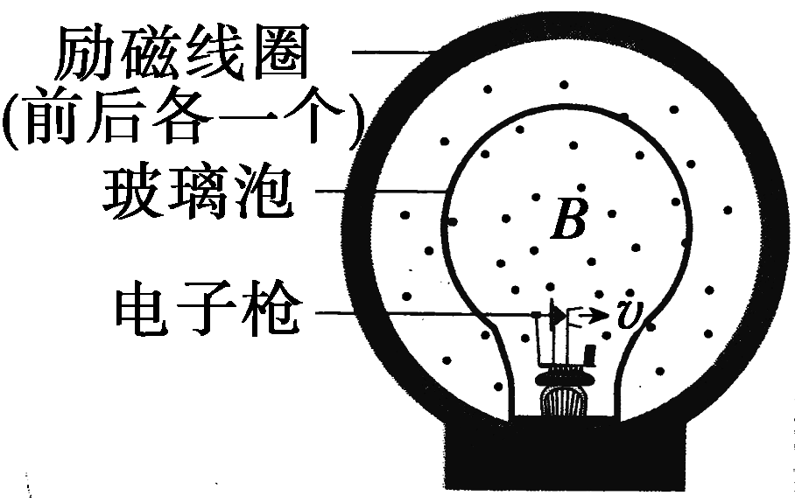
一、带电粒子在匀强磁场中的运动
知识探究
问题设计
如图1所示，用洛伦兹力演示仪观察运动电子在磁场中的偏转.
图1

Slide 5
1.不加磁场时，电子束的运动轨迹如何？加上磁场时，电子束的运动轨迹如何？
答案 一条直线 一个圆周
2.如果保持出射电子的速度不变，增大磁感应强度，轨迹圆半径如何变化？如果保持磁感应强度不变，增大出射电子的速度，圆半径如何变化？
答案 减小 增大

Slide 6
要点提炼
1.带电粒子在磁场中运动时，它所受的洛伦兹力的方向总与速度方向 ，所以洛伦兹力对带电粒子 (填“做功”或“不做功”)，粒子的动能大小 (填“改变”或“不变”)，速度大小 (填“改变”或“不变”).
垂直
不做功
不变
不变

Slide 7
匀速圆周
qvB

Slide 8
延伸思考
1.同一带电粒子，在同一匀强磁场中，半径r与速度的大小有什么关系？周期T与速度有关系吗？

Slide 9
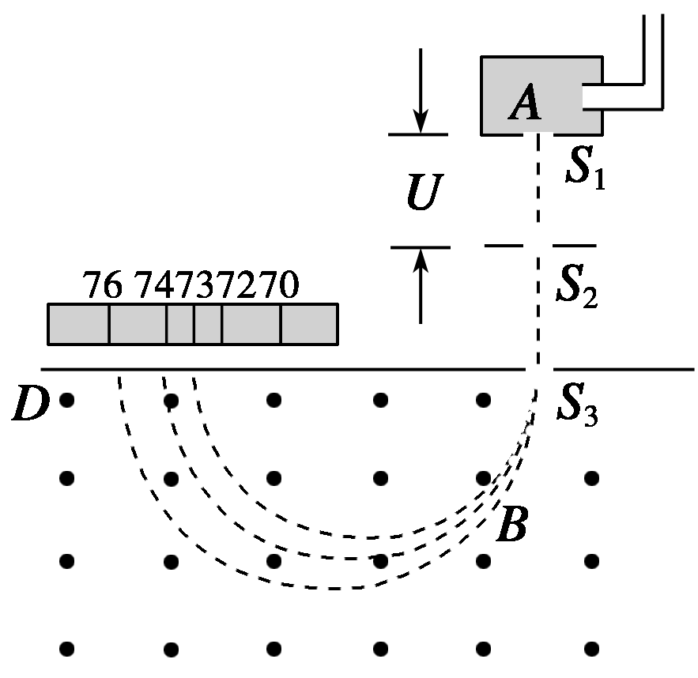
2.如图2所示为质谱仪原理示意图，质谱仪有哪几部分组成？它进入磁场时的速度是多大？打在底片上的位置到S₃的距离多大？
图2

Slide 11
二、回旋加速器
问题设计
1.回旋加速器主要由哪几部分组成？回旋加速器中磁场和电场分别起什么作用？
答案 两个D形盒.磁场的作用是使带电粒子回旋，电场的作用是使带电粒子加速.

Slide 12
2.对交流电源的周期有什么要求？带电粒子获得的最大动能由哪些因素决定？
答案 交流电源的周期应等于带电粒子在磁场中运动的周期.

Slide 13
要点提炼
1.回旋加速器采用多次加速的办法：用 控制轨道、用 进行加速.
2.回旋加速器中交流电源的周期等于带电粒子 .
3.带电粒子获得的最大动能E_{km}＝ ，决定于 和 .
磁场
电场
在磁场
中运动的周期
D形
盒的半径r
磁感应强度B

Slide 14
延伸思考
为什么带电粒子加速后的最大动能与加速电压无关呢？
答案 加速电压高时，粒子在加速器中旋转的圈数较少，而加速电压低时，粒子在加速器中旋转的圈数较多，最终粒子离开加速器时的速度与加速电压无关.

Slide 15
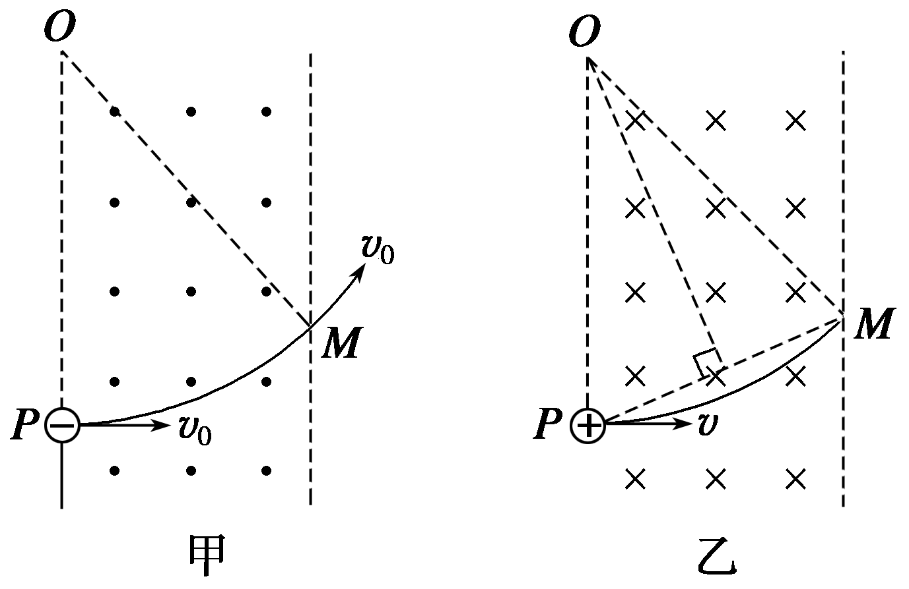
三、带电粒子在匀强磁场中做匀速圆周运动问题的分析
问题设计
1.圆心的确定方法：两线定一点
(1)圆心一定在垂直于速度的直线上.
如图3甲所示，已知入射点P(或出射点M)的速度方向，可通过入射点和出射点作速度的垂线，两条直线的交点就是圆心.
图3

Slide 16
(2)圆心一定在弦的中垂线上.
如图乙所示，作P、M连线的中垂线，与其中一个速度的垂线的交点为圆心.
2.半径的确定
半径的计算一般利用几何知识解直角三角形.做题时一定要做好辅助线，由圆的半径和其他几何边构成直角三角形.

Slide 17
3.粒子在磁场中运动时间的确定

Slide 18
典例精析
一、带电粒子在磁场中运动的基本问题
例1 质子和α粒子由静止出发经过同一加速电场加速后，沿垂直磁感线方向进入同一匀强磁场，则它们在磁场中的各运动量间的关系正确的是( )
A.速度之比为2∶1 B.周期之比为1∶2
C.半径之比为1∶2 D.角速度之比为1∶1

Slide 19
答案 B

Slide 20
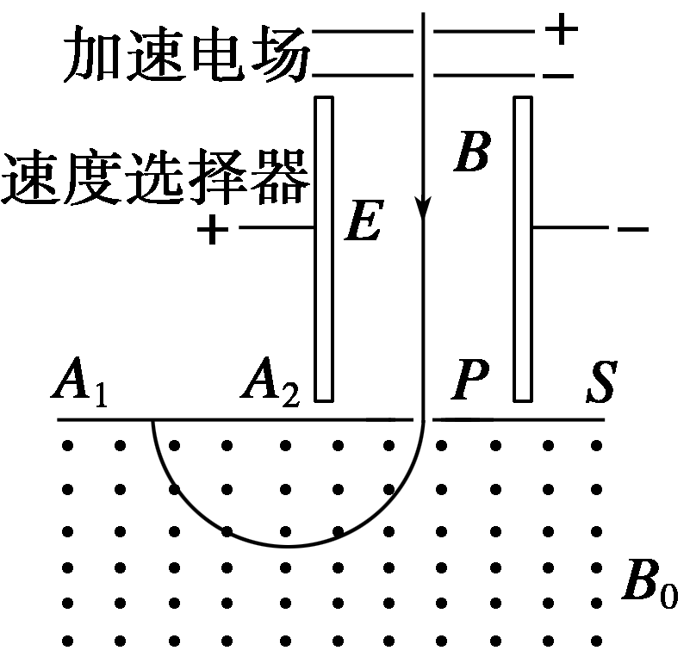
二、对质谱仪和回旋加速器原理的理解
例2 如图4是质谱仪的工作原理示意图，
带电粒子被加速电场加速后，进入速度选
择器.速度选择器内相互正交的匀强磁场的
磁感应强度和匀强电场的场强分别为B和E.
平板S上有可让粒子通过的狭缝P和记录粒
子位置的胶片A₁A₂.平板S下方有磁感应强度为B₀的匀强磁场.下列表述正确的是( )
图4

Slide 21
A.质谱仪是分析同位素的重要工具
B.速度选择器中的磁场方向垂直纸面向外
C.能通过狭缝P的带电粒子的速率等于
D.粒子打在胶片上的位置越靠近狭缝P，粒子的比荷越小

Slide 22
同位素的电荷数一样，质量数不同，在速度选择器中电场力向右，洛伦兹力必须向左，根据左手定则，可判断磁场方向垂直纸面向外，A、B正确.
答案 ABC

Slide 23
例3 回旋加速器是用来加速一群带电粒子使它们获得很大动能的仪器，其核心部分是两个D形金属扁盒，两盒分别和一高频交流电源两极相接，以便在盒内的狭缝中形成匀强电场，使粒子每次穿过狭缝时都得到加速，两盒放在磁感应强度为B的匀强磁场中，磁场方向垂直于盒底面，粒子源置于盒的圆心附近，若粒子源射出的粒子电荷量为q，质量为m，粒子最大回旋半径为R_{max}.求：

Slide 24
(1)粒子在盒内做何种运动；
解析 带电粒子在盒内做匀速圆周运动，每次加速之后半径变大.
答案 匀速圆周运动

Slide 25
(2)所加交变电流频率及粒子角速度；
解析 粒子在电场中运动时间极短，
因此高频交变电流频率要等于粒子回旋频率，

Slide 26
(3)粒子离开加速器时的最大速度及最大动能.

Slide 27
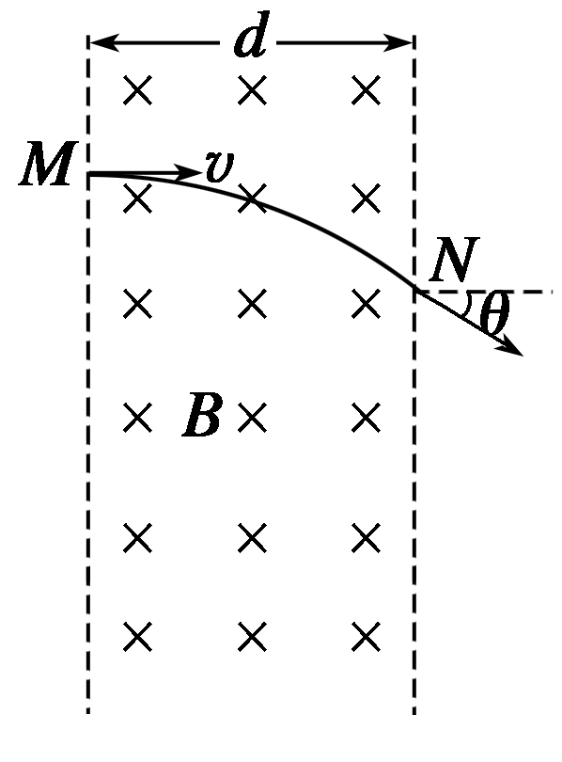
三、带电粒子在匀强磁场中的匀速圆周运动问题
例4 如图5所示，一束电荷量为e的电子以垂直于磁感应强度B并垂直于磁场边界的速度v射入宽度为d的匀强磁场中，穿出磁场时速度方向和原来射入方向的夹角为θ＝60°，求电子的质量和穿越磁场的时间.
图5

Slide 28
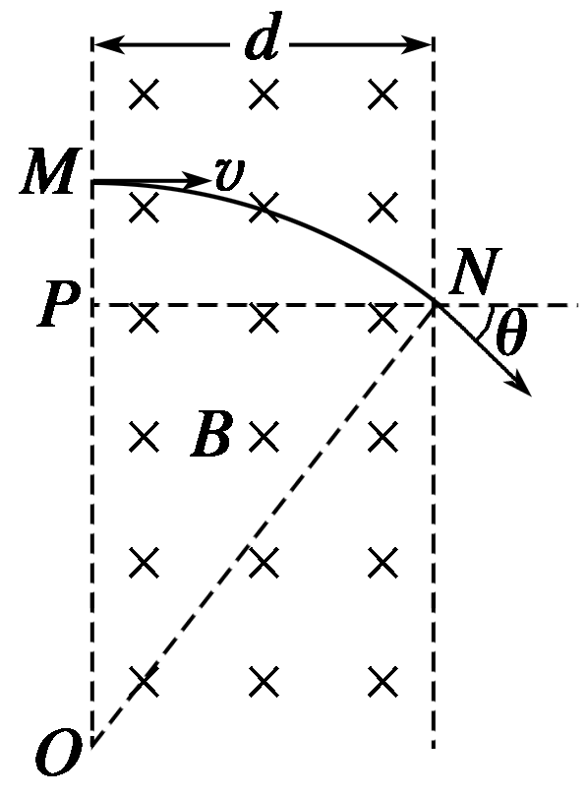
解析 过M、N作入射方向和出射方向的垂线，两垂线交于O点，O点即电子在磁场中做匀速圆周运动的圆心，连接ON，过N做OM的垂线，垂足为P，如图所示.由直角三角形OPN知，

Slide 29
电子在无界磁场中运动的周期为
电子在磁场中的轨迹对应的圆心角为θ＝60°，
故电子在磁场中的运动时间为

Slide 30
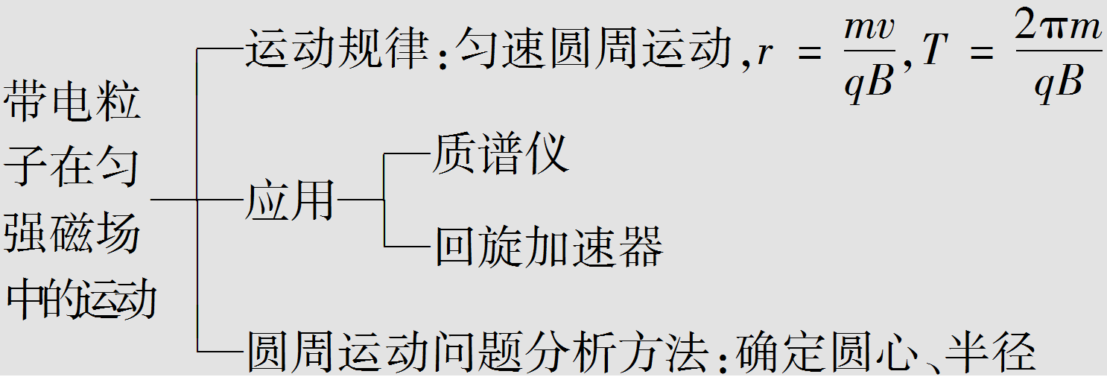

课堂要点小结

Slide 31
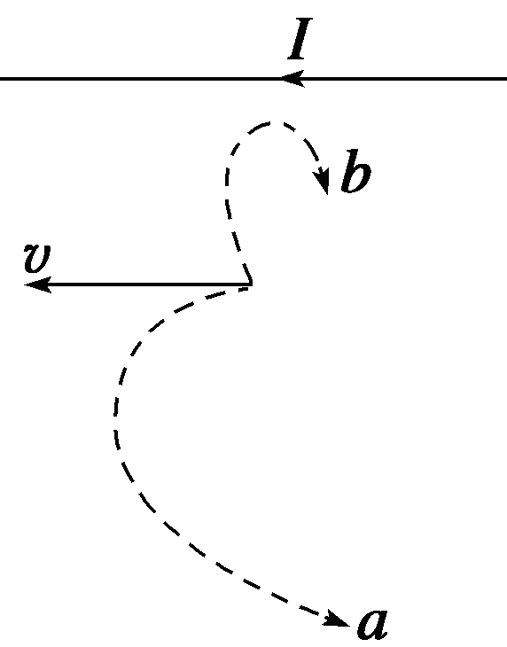
1
2
3
4
自我检测
1.(带电粒子在磁场中运动的基本问题)如图6所
示，水平导线中有电流I通过，导线正下方的电子初速度的方向与电流I的方向相同，则电子将( )
A.沿路径a运动，轨迹是圆
B.沿路径a运动，轨迹半径越来越大
C.沿路径a运动，轨迹半径越来越小
D.沿路径b运动，轨迹半径越来越小
图6

Slide 32
1
2
3
4
答案 B

Slide 33
1
2
3
4
2.(对回旋加速器原理的理解)在回旋加速器中( )
A.电场用来加速带电粒子，磁场则使带电粒子回旋
B.电场和磁场同时用来加速带电粒子
C.磁场相同的条件下，回旋加速器的半径越大，则带电
粒子获得的动能越大
D.同一带电粒子获得的最大动能只与交流电压的大小有
关，而与交流电压的频率无关

Slide 34
1
2
3
4
解析 电场的作用是使粒子加速，磁场的作用是使粒子回旋，故A选项正确，B选项错误；
粒子获得的动能E_{k}＝ ，对同一粒子，回旋加速器的半径越大，粒子获得的动能越大，与交流电压的大小无关，故C选项正确，D选项错误.
答案 AC

Slide 35
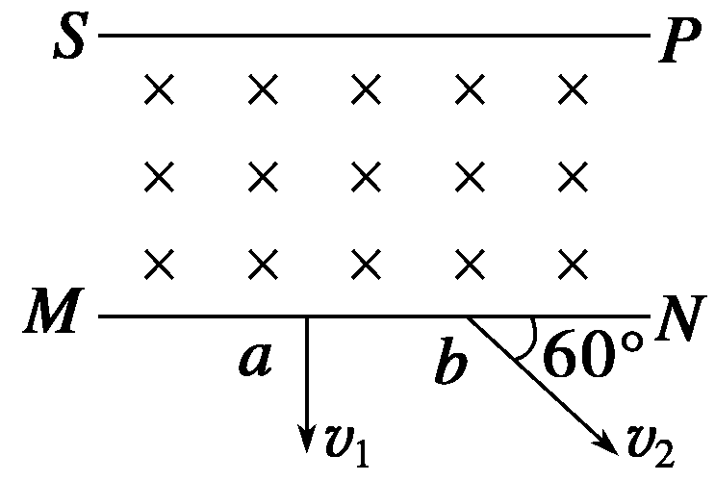
1
2
3
4
3.(带电粒子在匀强磁场中的匀速圆周运动问
题)如图7所示，有界匀强磁场边界线SP∥MN，
速率不同的同种带电粒子从S点沿SP方向同时
射入磁场.其中穿过a点的粒子速度v₁与MN垂直；穿过b点的粒子速度v₂与MN成60°角，设粒子从S到a、b所需时间分别为t₁和t₂，则t₁∶t₂为(重力不计)( )
图7
A.1∶3 B.4∶3 C.1∶1 D.3∶2

Slide 36
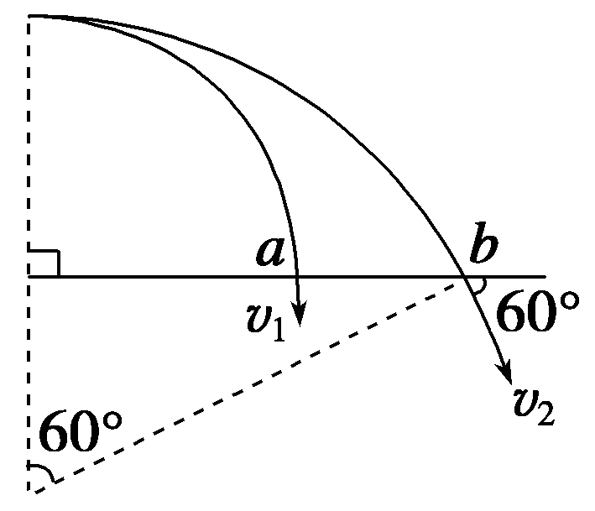
1
2
3
4
解析 如图所示，可求出从a点射出的粒子对应的圆心角为90°.从b点射出的粒子对应的圆心角为60°.由t＝ ，可得：t₁∶t₂＝3∶2，故选D.
答案 D

Slide 37
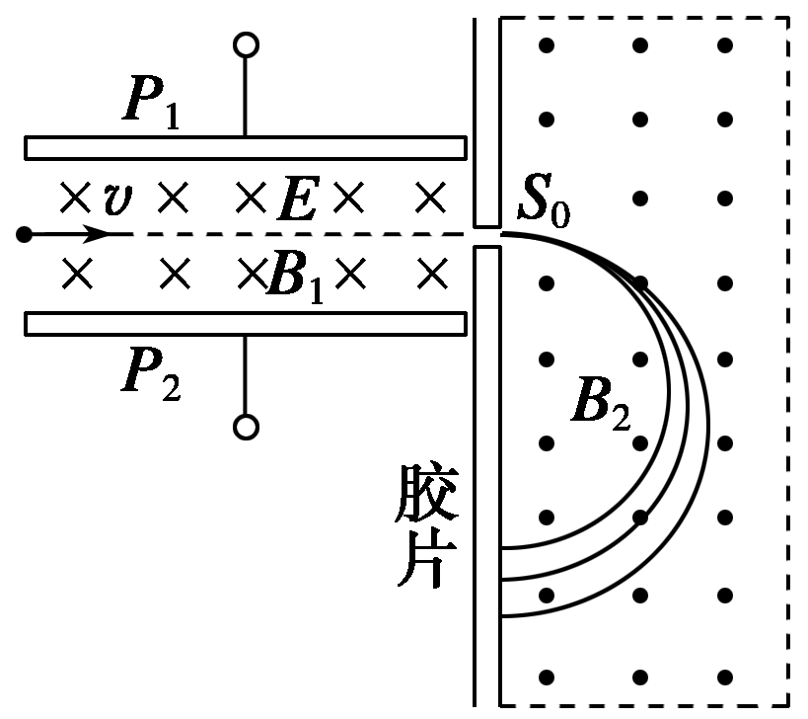
1
2
3
4
4.(对质谱仪的理解)1922年英国物理学家阿斯顿因质谱仪的发明、同位素和质谱的研究荣获了诺贝尔化学奖.若速度相同的同一束粒子由左端射入质谱仪后的运动轨迹如图8所示，则下列相关说法中正确的是( )
图8

Slide 38
1
2
3
4
A.该束带电粒子带负电
B.速度选择器的P₁极板带负电
C.在B₂磁场中运动半径越大的粒子，比荷 越小
D.在B₂磁场中运动半径越大的粒子，质量越大

Slide 39
1
2
3
4
解析 带电粒子在磁场中向下偏转，磁场的方向垂直纸面向外，根据左手定则知，该粒子带正电.故选项A错误.
在平行金属板间，根据左手定则知，带电粒子所受的洛伦兹力方向竖直向上，则电场力的方向竖直向下，知电场强度的方向竖直向下，所以速度选择器的P₁极板带正电.故选项B错误.

Slide 40
1
2
3
4
答案 C

Slide 41
更多精彩内容请登录
谢谢观看
www.91taoke.com

